Slide 1


THE DATABASE SYSTEM
2.2数据库系统项目需求分析
计算机科学与工程学院 索剑

Slide 2
目录
1
数据库系统设计与开发
2
数据库设计
目录
3
需求分析及任务和方法
4
分析表达用户需求
5
需求分析文档内容和标准

Slide 3
1
数据库系统设计与开发

Slide 4
1
数据库系统的设计与开发
现实世界
数据分析
功能分析
概念模型设计
功能模型
功能说明
逻辑数据库设计
事务设计
物理数据库设计
程序说明
子模式设计
应用程序设计
建立数据库
程序编码调试

Slide 5
1
数据库系统的设计与开发
数据库设计：
数据库各级模式设计并建立数据库
01
数据库系统设计包括数据库设计和应用系统设计。两者相辅相成、同步进行。设计后各自同步完成相应的开发过程。
需求分析
开发：
服务器、数据库、编码、试运行、部署运行等
02
03
应用系统设计：
以功能设计为基础的访问数据的整个业务系统设计

Slide 6
2
数据库设计

Slide 7
2
数据库设计
01
信息管理要求：
在数据库中应该存储和管理哪些数据对象
数据库设计是对于一个给定的应用环境，构造（设计）优化的数据库逻辑模式和物理结构，据此建立数据库及其应用系统，使之能够有效地存储和管理数据，满足各种用户的应用需求。
数据库设计目标：
为用户和各种应用系统提供一个信息基础设施和高效率的运行环境
02
03
数据操作要求：
对数据对象需要进行哪些操作，如查询、增、删、改、统计等操作

Slide 8
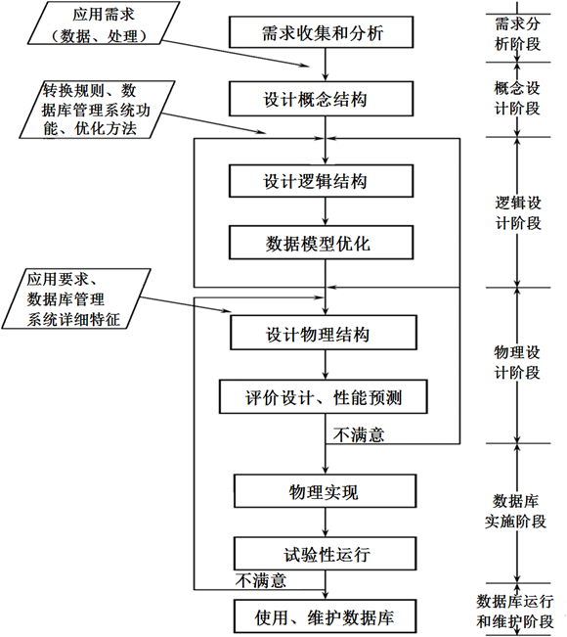
2
数据库设计的基本步骤

Slide 9
3
需求分析

Slide 10
3
什么是需求分析
需求分析就是分析用户的要求
设计数据库的起点
结果是否准确地反映了用户的实际要求，将直接影响到后面各个阶段的设计，并影响到设计结果是否合理和实用
两个核心工作：需求采集整理、需求分析表达

Slide 11
3
需求分析的任务
调查的重点是“数据”和“处理”，获得用户对数据库的要求
信息要求
用户需要从数据库中获得信息的内容与性质
由信息要求可以导出数据要求，即在数据库中需要存储哪些数据
处理要求
用户要完成的处理功能
对处理性能的要求
安全性与完整性要求
权限
约束

Slide 12
3
需求分析的难点
用户
在真实情况下，用户只能从自己的视角看待业务问题，他们不能准确地表达自己的需求，所提出的需求往往不断地变化。
缺少计算机知识
技术人员
缺少专业知识
设计人员缺少用户的专业知识，不易理解用户的真正需求，甚至误解用户的需求。
设计人员必须不断深入地与用户（或潜在用户）进行交流，才能逐步确定用户的实际需求，这是整个设计开发风险最高的地方

Slide 13
3
需求分析的步骤和方法
调查组织机构、各部门的业务活动情况，初步分析并确认，确定分配需求调查任务
1.总体调查
协助用户明确对新系统的各种要求，包括信息要求、处理要求、完全性与完整性要求，确定新系统的边界
2.明确需求
与用户反复沟通确认，确定对业务和数据无二义性理解，最终达成共识
3.形成共识
分析需求，用约定的规范方法表达需求
4.表达需求

Slide 14
3
需求调查的方法
跟班作业
通过亲身参加业务工作了解业务活动的情况
开调查会
通过与用户座谈来了解业务活动情况及用户需求
请专人介绍
询问
对某些调查中的问题，可以找专人询问
设计调查表请用户填写
调查表设计合理，则很有效
查阅记录
查阅与原系统有关的数据记录

Slide 15
4
分析表达用户需求

Slide 16
4
分析表达用户需求
分析方法
结构化分析方法（Structured Analysis，简称SA）
SA方法从最上层的系统组织机构入手
采用自顶向下、逐层分解的方式分析系统
对用户需求进行分析与表达后，需求分析报告必须提交给用户，征得用户的认可

Slide 17
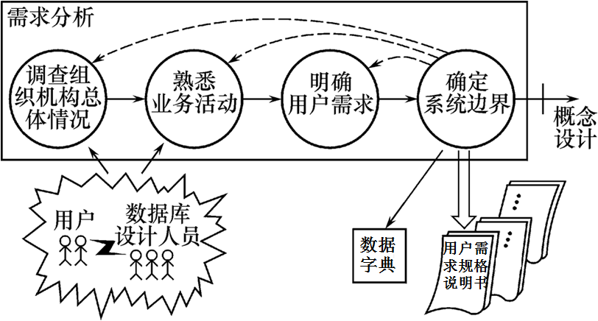
4
分析表达用户需求
分析过程

Slide 18
4
数据字典举例
JIA服装设计有限公司 出库单
客户ID：0203
货运方式：铁路
出库单号：03040500001
客户 ：李益
货运公司：中铁快运
出库时间：03-04-05
款号 | 款名 | 色号 | 色名 | XS | S | M | L | XL | 数量 | 单价 | 金额
1109 | 活领女马夹 | 0007 | 品红 | 23 | 129 | 8 | 8 | 127 | 295 | ￥210 | ￥61,950
1109 | 活领女马夹 | 0009 | 湖蓝 | 4 | 552 | 68 | 4 | 66 | 694 | ￥300 | ￥208,200
1109 | 活领女马夹 | 0010 | 苹果绿 | 43 | 8 | 56 | 6 | 78 | 191 | ￥180 | ￥34,380
1110 | 毛领女短褛 | 0007 | 品红 | 56 | 87 | 9 | 94 | 23 | 269 | ￥300 | ￥80,700
1190 | 白底兰花裤 | 0908 | 鸭蛋黄 | 45 | 6 | 9 | 5 | 64 | 129 | ￥130 | ￥16,770
合计 |  |  |  | 171 | 782 | 150 | 117 | 358 | 1578 | 1120 | ￥402,000
制单：吴伟良
审核：牛丽丽
出库审核：何辉

Slide 19
4
分析表达用户需求
数据字典
关于数据库中数据的描述，即元数据，不是数据本身
在需求分析阶段建立，在数据库设计过程中不断修改、充实、完善
是进行详细的数据收集和数据分析所获得的主要结果

Slide 20
4
分析表达用户需求
数据字典内容:
数据项
数据结构
数据流
数据存储
处理过程
数据项是数据的最小组成单位, 若干个数据项可以组成一个数据结构
数据字典通过对数据项和数据结构的定义来描述数据流、数据存储的逻辑内容

Slide 21
4
分析表达用户需求
数据项是不可再分的数据单位, 对数据项的描述
“取值范围”、“与其他数据项的逻辑关系”定义了数据的完整性约束条件，是设计 数据检验功能的依据
可以用关系规范化理论为指导，用数据依赖的概念分析和表示数据项之间的联系
数据项描述={数据项名,数据项含义说明,别名,
数据类型,长度,取值范围,取值含义,
与其他数据项的逻辑关系,
数据项之间的联系}

Slide 22
4
数据字典举例
数据项
序号 | A001
数据项名 | customerID
数据项含义说明 | 客户的唯一标识
别名 | 客户号
数据类型 | 字符
长度 | 4
取值范围 | 0001—9999
取值含义 | 第1位表示区域，第2位表示城市，第3、4为是客户序号
与其他数据项的逻辑关系 | 与出库单、退货单等其他数据结构中的客户的ID，为1：M关系
数据项之间的联系 | 客户数据结构中客户ID决定其他数据项，因而其他数据项相同的不同客户，客户ID也不同

Slide 23
4
数据字典举例
数据项
序号 | A003
数据项名 | ODOID
数据项含义说明 | 出库单的唯一标识
别名 | 单号
数据类型 | 字符
长度 | 11
取值范围 | 03010100001—99123199999
取值含义 | 第12位表示年份后2位，第34位表示月份，第56位表示日期，后5位（7-11位）表示产生序号
与其他数据项的逻辑关系 | 与客户数据结构中的客户ID，为M：1关系 与发货公司数据结构中的发货公司ID，为M：1关系 与出库单细节数据结构中的ODOID，为1：M关系 ……
数据项之间的联系 | 出库单号决定其他数据项

Slide 24
4
分析表达用户需求
数据结构反映了数据之间的组合关系。
一个数据结构可以由若干个数据项组成，也可以由若干个数据结构组成，或由若干个数据项和数据结构混合组成。
对数据结构的描述
数据结构描述=
{数据结构名，含义说明，组成:{数据项或数据结构}}

Slide 25
4
数据字典举例
数据结构
序号 | B001
数据结构名 | 出库单（基础）
数据结构含义说明 | 市场部发货和仓库出库时的凭证
组成的数据项 | 出库单号，出库时间，制单，审核，仓库审核，客户ID（A001），客户名，货运方式，货运公司，
组成的数据结构 | 出库单细节

Slide 26
4
数据字典举例
数据结构
序号 | B001
数据结构名 | 出库单细节
数据结构含义说明 | 出库单中所包含的具体产品及数据
组成的数据项 | 款号，款名，色号，色名、加小码数量（XS），小码数量（S），中码数量（M），大码数量（L），加大码数量（XL）、数量（小计）、单价、金额（小计）

Slide 27
4
分析表达用户需求
数据流是数据结构在系统内传输的路径。 对数据流的描述:
数据流来源：说明该数据流来自哪个过程
数据流去向：说明该数据流将到哪个过程去
平均流量：在单位时间（每天、每周、每月等）里的传输次数
高峰期流量：在高峰时期的数据流量
数据流描述={数据流名,说明,数据流来源,
数据流去向,组成:{数据结构},
平均流量,高峰期流量}

Slide 28
4
数据字典举例
数据流
序号 | C001
数据流名 | OrderInfo
说明 | 客户使用电话、邮件、传真、微信、QQ等传递的下单信息
数据流来源 | 客户（系统外）*
数据流去向 | 制单
组成（数据结构） | 出库单，出库单细节
平均流量 | 300/天
高峰期流量 | 2000/天

Slide 29
4
数据字典举例
数据流
序号 | C001
数据流名 | beforeODO
说明 | 形成制单但未审核的出库单
数据流来源 | 制单
数据流去向 | 审核
组成（数据结构） | 出库单，出库单细节
平均流量 | 300/天
高峰期流量 | 2000/天

Slide 30
4
分析表达用户需求
数据存储是数据结构停留或保存的地方，也是数据流的来源和去向之一。对数据存储的描述：
存取频度：每小时、每天或每周存取次数，每次存取的数据量等信息
存取方法：批处理 / 联机处理；检索 / 更新；顺序检索 / 随机检索
输入的数据流：数据来源
输出的数据流：数据去向
数据存储描述={数据存储名,说明,编号,输
入的数据流 ,输出的数据流,
组成:{数据结构},数据量,
存取频度,存取方式}

Slide 31
4
数据字典举例
数据存储
序号 | D001
数据存储名 | 产品
说明 | 公司正在销售的产品
输入的数据流 | 来自新品增加和产品生产入库
输出的数据流 | 输出至出库单细节、退货单细节、库存……
组成（数据结构） | 产品
数据量 | 2.4W/年（款式1000*色4*码6）
存取频度 | 530次/小时（区域主管5*（单6+库存100）+生产1）
存取方式 | 区域主管530次随机检索，生产1次更新

Slide 32
4
数据字典举例
数据存储
序号 | D003
数据存储名 | 出库单（审核）
说明 | 制单好后经过审核的出库单
输入的数据流 | 来自制单，须经经理审核
输出的数据流 | 输出至仓库出库，区域主管、经理查询
组成（数据结构） | 出库单，出库单细节
数据量 | 11W/年（出库单300*365）
存取频度 | 3600次/天（区域主管300+仓库300+查询3000）
存取方式 | 区域主管、仓库600更新，各级查询3000次随机检索

Slide 33
4
分析表达用户需求
处理过程的具体处理逻辑一般用判定表或判定树来描述。数据字典中只需要描述处理过程的说明性信息：
简要说明：说明该处理过程的功能及处理要求
功能：该处理过程用来做什么
处理要求：处理频度要求，如单位时间里处理多少事务，多少数据量、响应时间要求等
处理要求是后面物理设计的输入及性能评价的标准
处理过程描述={处理过程名,说明,输入:{数据流},
输出:{数据流},处理:{简要说明}}

Slide 34
4
数据字典举例
处理过程
序号 | D001
处理过程名 | ODOMK
说明 | 出库单制单
输入的数据流 | OrderInfo
输出的数据流 | beforeODO
处理:{简要说明} | 根据用户订货信息，参照查询客户、产品、货运公司、货运方式、员工等数据存储，锁定库存相关数据存储，完成ODO制单新增

Slide 35
4
数据字典举例
处理过程
序号 | D002
处理过程名 | ODOCHK
说明 | 出库单审核
输入的数据流 | beforeODO
输出的数据流 | afterODO
处理:{简要说明} | 经理审核ODO制单，三个核心更新：库存数据存储、客户数据存储中客户账面余额数据项修改、afterODO数据存储新增。 通常经理会进行库存、客户等各种信息查询，但不属于审核过程。

Slide 36
4
数据字典举例
数据存储
数据流图
出库单（制单）
货运方式
客户
货运公司
员工
库存
库存
出库单（审核）
客户
制单
审核
OrderInfo
beforeODO
afterODO
数据流
处理过程

Slide 37
5
需求分析文档内容和标准

Slide 38
5
需求分析文档技术核心内容
产品
1.产品背景，针对的用户和其他主要问题
2.核心用户界面，以直观了解产品
3.软件、硬件、通信环境和接口
4.如果和其它系统有关系，描述接口
技术
包括程序、数据库以及系统运行等各方面技术描述
文档内容
功能
1.业务功能描述，输入输出关系，有效性约束
2.业务功能涉及的算法
3.异常响应
数据的逻辑需求包括：
1. 数据实体及其之间的关系
2. 完整性约束
3. 信息类型、使用频度、访问能力
5. 保存需求
数据

Slide 39
需求分析文档标准参考
GB-T 9385-2008 计算机软件需求规格说明规范

Slide 40
思考
需求分析的任务是什么？
数据字典包含哪些内容？
你的项目该如何完成需求分析?

